Slide 1
이에스테크 5G AAU용 통합형 정류기
(LRES-2KN) 시공 지침서
Model : LERS-2KN
공급사 : 이에스테크
2023.02.08

Slide 2
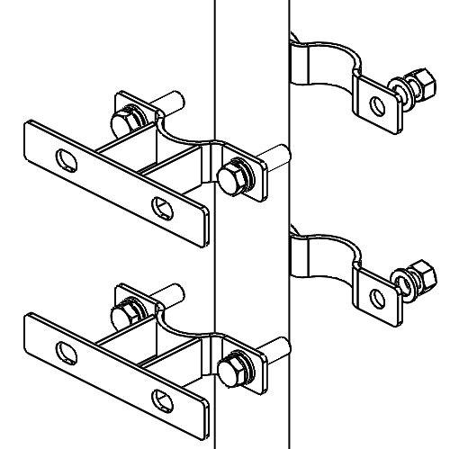
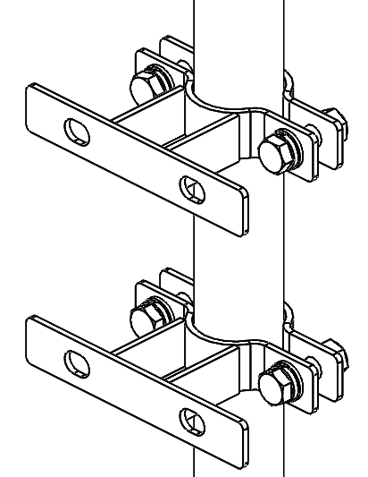
1. 설치자재 조립
전주[Pole]에 Installation Bracket Ass’y 설치 [Installation Bracket Ass’y 는 설치자재 업체에서 별도 공급]
-Bolt /Washer 의 배열은 위 사진과 같이 시행 할것. | -M16 Screw , Nut 조립 시 1100kgf.cm의 토크로 조립 할 것. -상기 내용 미 준수 시 외부환경에 의한 체결력 저하로 고정력을 상실할 수 있음
Pole
Plate Washer
180
142
M16 Nut
M16 Screw
Spring Washer
Plate Washer
1

Slide 3
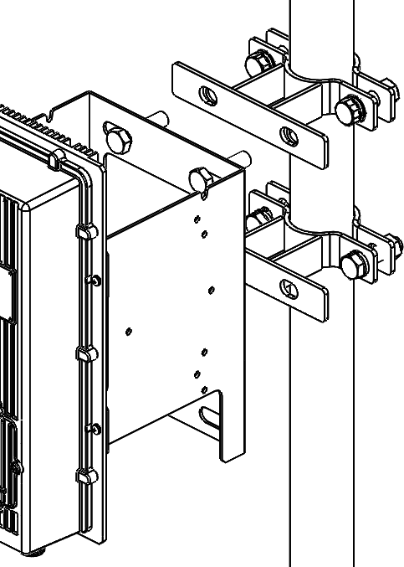
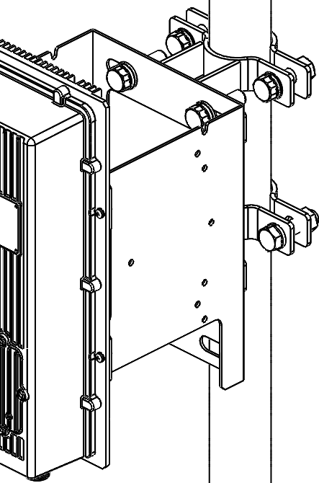
2. 정류기 조립
■ 정류기를Installation Bracket Ass’y 설치 [설치용 Screw , Nut는 설치자재 업체에서 별도 공급]
-Bolt /Washer 의 배열은 위 사진과 같이 시행 할것. | -M16 Screw , Nut 조립 시 1100kgf.cm의 토크로 조립 할 것. -상기 내용 미 준수 시 외부환경에 의한 체결력 저하로 고정력을 상실할 수 있음
2

Slide 4
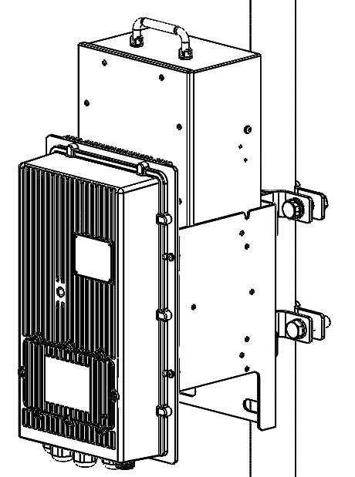
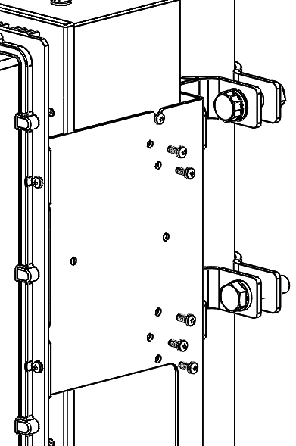
3. 배터리팩 조립
■ 배터리팩을 정류기 Bracket에 아래와 같은 순서로 설치한다. [설치용 Screw 전지팩 업체에서 별도 공급]
-전지팩 측면 상단에 M5 Screw 2개소[좌,우]를 반 체결한다. -반 체결 볼트를 이용하여 전지팩 함체를 고정 Bracket에 선거치 한다. | -전지팩 거치 후 고정 Bracket과 전지팩 볼트 체결부위에 볼트를 체결한다. -M5 Screw 10개소[좌,우]
전지팩
M5 Screw 2개소 장착
[좌.우]
‘A’
3. M5 Screw
10개소 장착[좌.우]
3

Slide 5
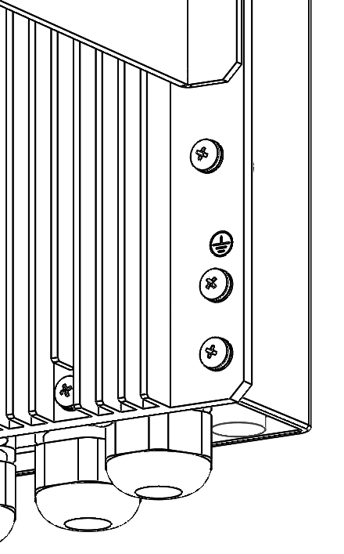
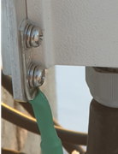
4. 접지선 연결
■ 접지선 연결은 아래와 같은 순서로 시행한다. [접지 러그 별도 구매]
-접지선에 Harness 연결한다. -M6 Screw , Nut 조립 시 25~29kgf.cm의 토크로 조립 할 것. -상기 내용 미 준수 시 외부환경에 의한 체결력 저하로 고정력을 상실할 수 있음
M6 *12L
SUS SEMS BOLT
접지 Rug, P:16mm
[AGW6,16㎟]
4

Slide 6
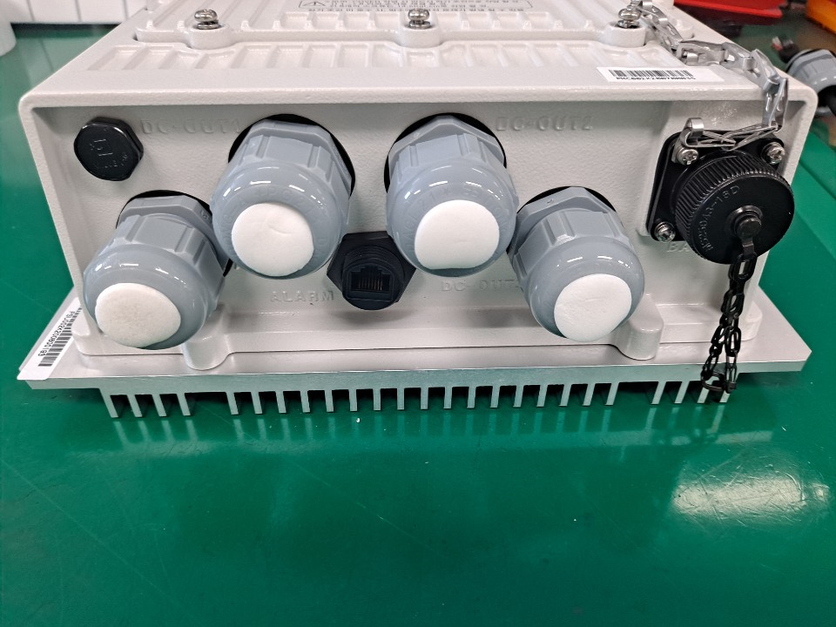
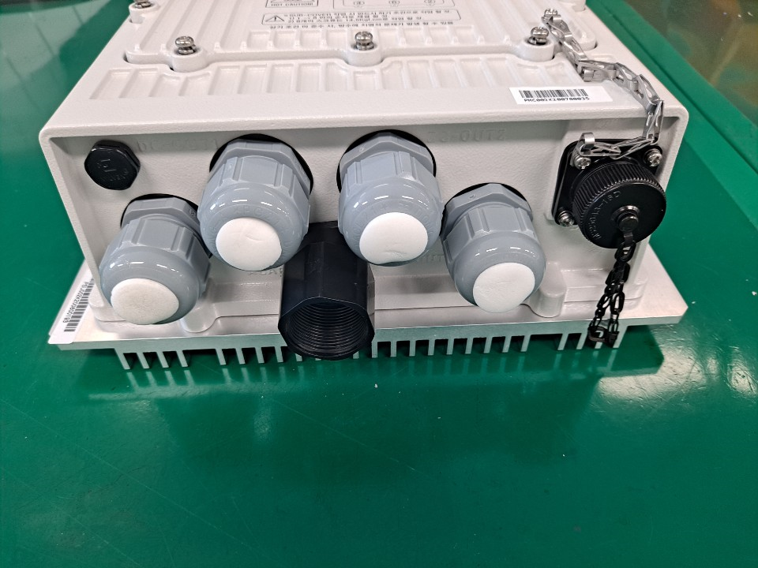
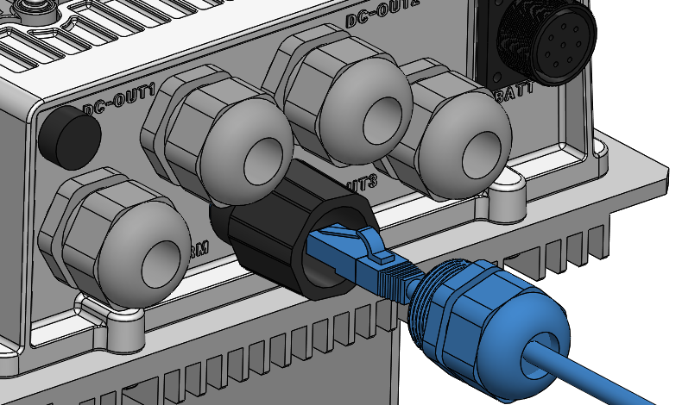
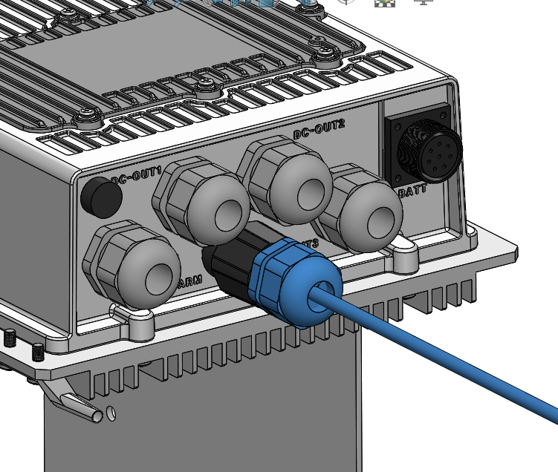
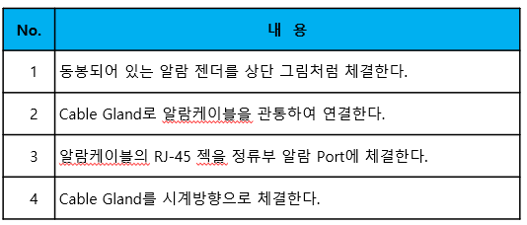
5. 알람케이블 연결
■ 알람케이블 연결은 아래와 같은 순서로 시행한다. [Alarm 젠더 어댑터 첨부]
- Alarm 젠더 어댑터를 위 그림과 같이 연결한다.
RJ-45 젝
알람 젠더 어댑터
5

Slide 7
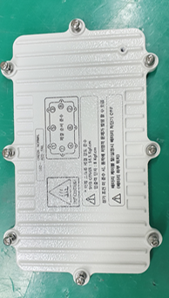
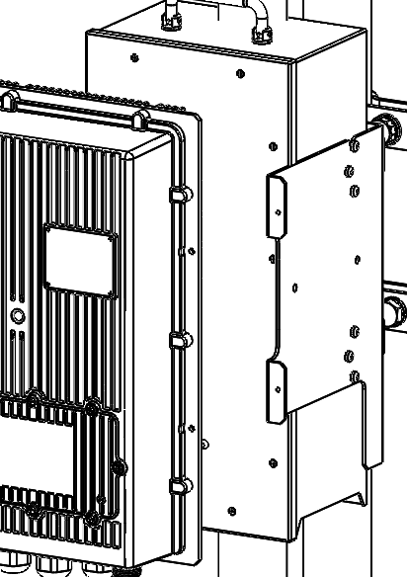
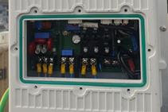
6. 정류기 해체(고장 시)
■ 정류기 고장 시 해체 방법
- 정류기에서 접지선을 해체한다. | - Window Cover에 고정된 Flange볼트를 해체 한다. (8개소) - Window Cover을 이용하여 AC,DC Cable 해체한다. | - 정류기 Bracket에 고정된 볼트를 해체 한다. (4개소)
M4 *13.5
SUS SEMS Flange BOLT
접지 Cable
AC Cable
DC Cable
M5 *14L
SUS SEMS BOLT
6

Slide 8
7. 정류기 재 조립(수리 후)
■ 정류기 수리 후 정류기 조립
-Bracket에 정류기를 위 그림 같이 볼트 체결 한다. (그림 참조) -M5 체결토크 : 24~26kgf.cm | -Window Cover을 열어서 AC,DC Cable을 연결한다. -Window Cover에 인쇄된 내용과 같이 체결한다. (체결순서, 스크류 체결 강도 준수) | -정류기에 접지선을 조립한다. -M6 체결토크 : 25~29kgf.cm
M6 *12L
SUS SEMS BOLT
AC Cable
DC Cable
접지 Cable
M5 *14L
SUS SEMS BOLT
7

Slide 9
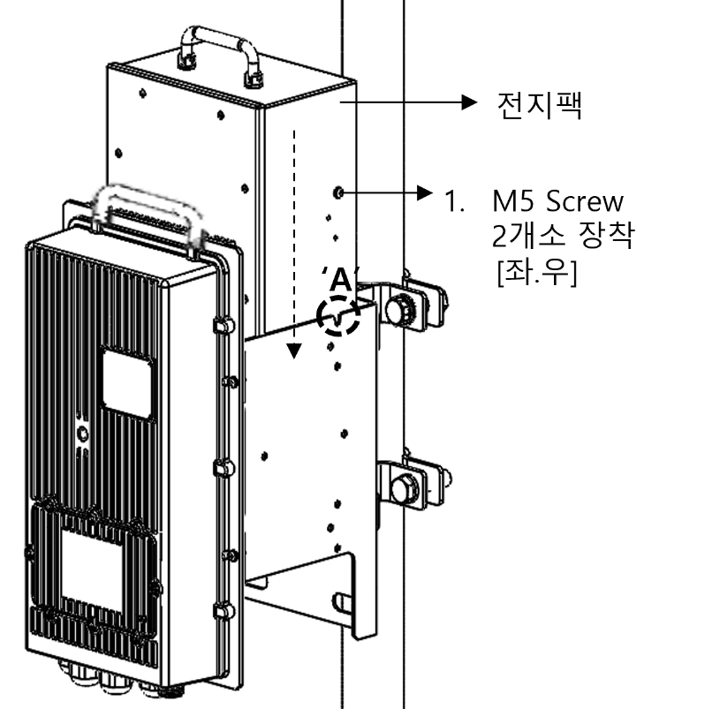
8. 배터리팩 철거
■ 배터리팩을 정류기 Bracket에 아래와 같은 순서로 해체한다. [설치용 Screw 전지팩 업체에서 별도 공급]
-전지팩 고정 Bracket과 전지팩 볼트를 해체한다. -M5 Screw 10개소[좌,우] | -전지팩 측면 상단에 M5 Screw 2개소[좌,우]를 반 해체한다. -반 체결 볼트를 이용하여 전지팩 함체를 고정 Bracket에서 제거한다.
3. M5 Screw
10개소 장착[좌.우]
8

Slide 10
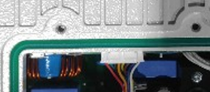
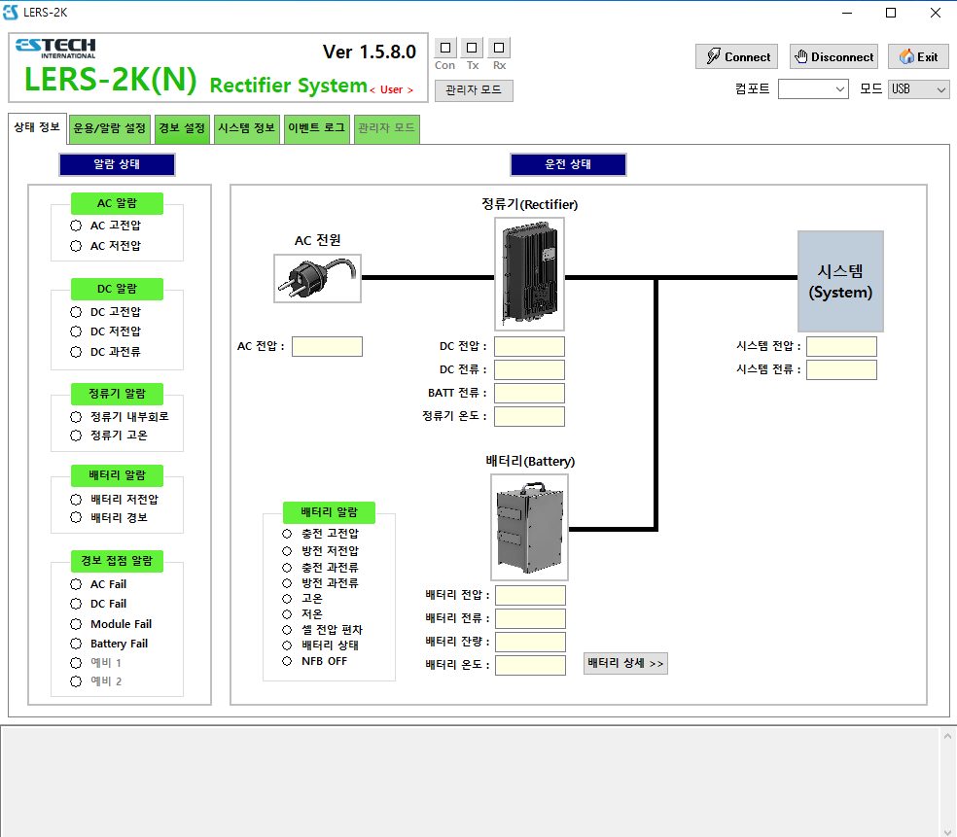
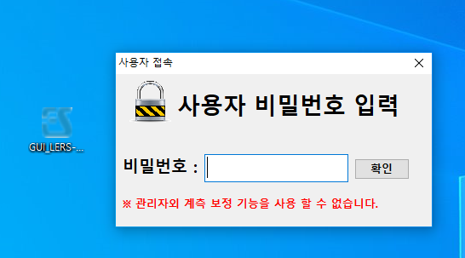
9. GUI 설정 방법(PC사용)
■ 정류기 GUI 설정방법
정류기에 Micro 5Pin type 단자
PC에 USB type 단자 연결
3. GUI 화면 활성화
2. GUI_LERS-2KN.exe
파일을 더블 클릭 후 사용자 비밀번호 입력 [2444]
※ 별도 구매
1) USB to Micro 5Pin type (PC와 정류기 연결)
2) C type to Micro 5Pin type (휴대폰과 정류기 연결)
9

Slide 11
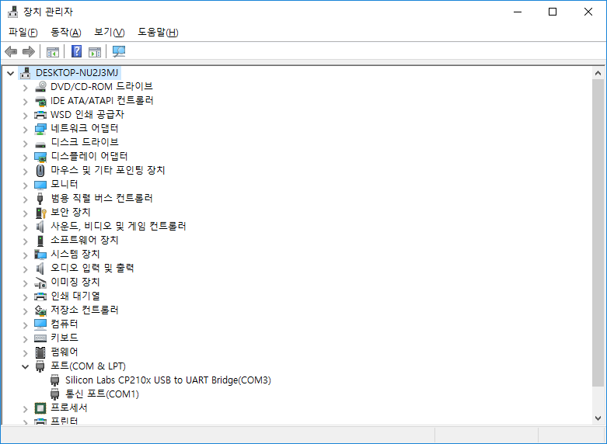
9. GUI 설정 방법(PC사용)
■ 정류기 GUI 설정방법
4. 해당 시스템에 접속할 포트를
“장치관리자”에서 확인.
5. 포트 선택 -> Connect 버튼 클릭 -> 상단 Con / Tx / Rx LED
점등 시 통신 원활 확인
통신연결 상태 확인
PC 장치관리자와 동일
컴포트 연결
10

Slide 12
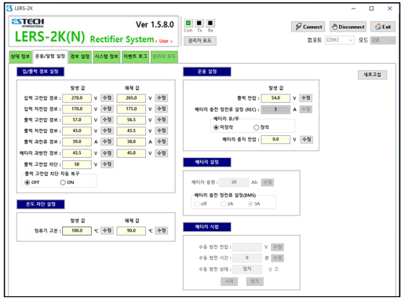
9. GUI 설정 방법(PC사용)
■ 정류기 GUI 운영/알람 설정 Tab 에서 아래와 같이 설정한다.
그림과 같이 설정값이 입력
되어 있어야 하며
상이한 경우 해당되는
경보에서 수정을 클릭하여
값을 입력한다.
배터리 케이블연결 및
배터리 스위치 ON 시
“장착” 자동 인식
11

Slide 13
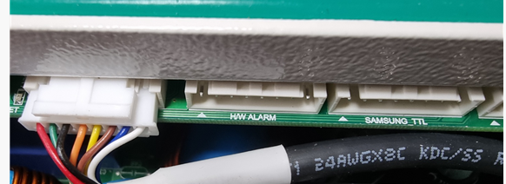
10. 알람 케이블 연결 및 설정 방법(PC사용)
■ TCP/IP 연결 방식
TCP / IP
1) 네트워크 설정
-. 기본값 : 자동 (알람케이블 체결시 네트워크 자동 탐색)
-. 수동 IP 셋팅 시, 수동 “체크” 후 각 어드레스 정보를 입력
12

Slide 14
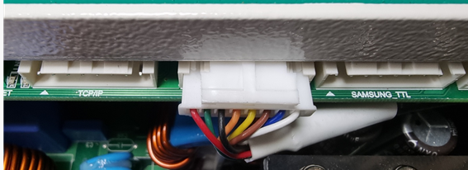
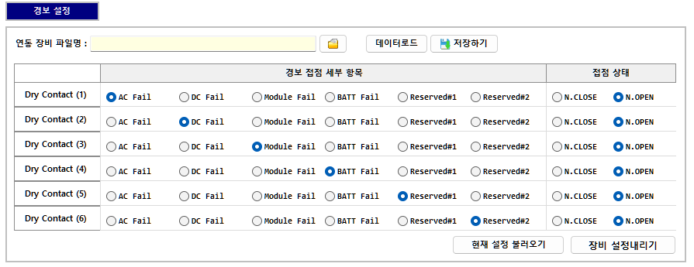
10. 알람 케이블 연결 및 설정 방법(PC사용)
■ DRY Contact (접점) 연결 방식
DRY Contact
접점 기본 설정값
[접점 기본 설정값]
접점의 알람 핀 배열 및 접점 상태 수정 가능
핀 번호(1~6)에 맞는 경보 항목 선택 후 장비 설정내리기 클릭
현재 정류기에 설정된 정보 확인 시, 현재 설정 불러오기 클릭
13

Slide 15
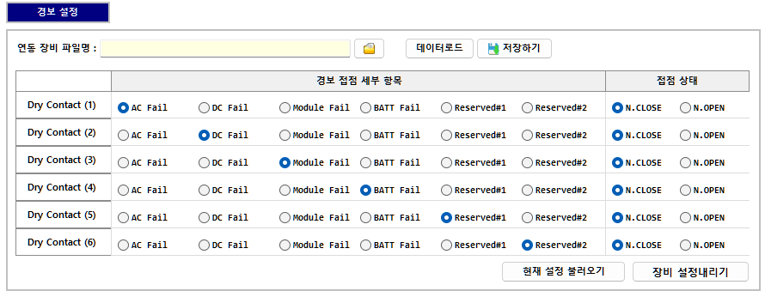
10. 알람 케이블 연결 및 설정 방법(PC사용)
■ TTL 방식 연결 (삼성장비 TTL)
삼성 TTL
TTL 기본 설정값
[TTL 기본 설정값]
[N.OPEN 으로 변경]
TTL은 상위 장비 기본값이 N.OPEN이므로 시공 시 N.OPEN으로 변경 필요함
접점의 알람 핀 배열 및 접점 상태 수정 가능
핀 번호(1~6)에 맞는 경보 항목 선택 후 장비 설정내리기 클릭
현재 정류기에 설정된 정보 확인 시, 현재 설정 불러오기 클릭
14

Slide 16
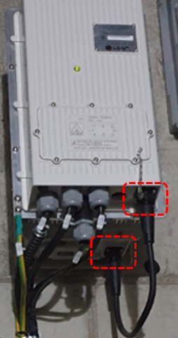
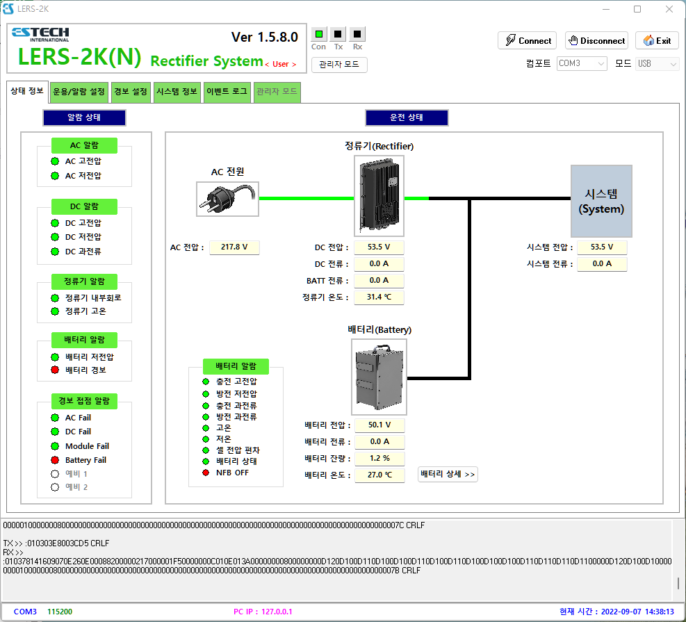
11. 배터리 알람 케이블 연결 및 설정 방법
■ 정류기와 배터리 케이블 연결 후 배터리 스위치 ON 시 배터리 장착 자동인식
배터리 케이블연결 및
배터리 스위치 ON 시
“장착” 자동 인식
15

Slide 17
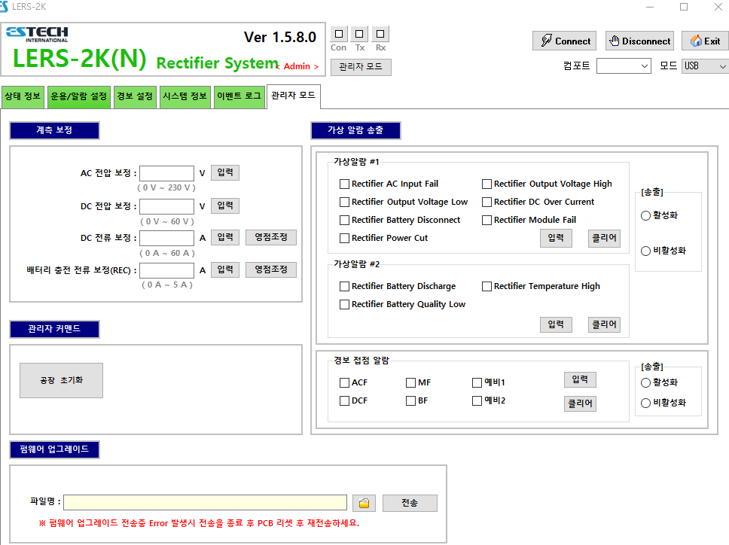
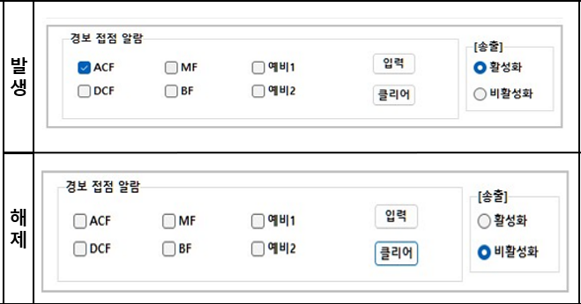
12. PC를 사용한 상위망 알람 시험 방법
■ DRY Contact 및 삼성 TTL
가상알람 활성화 2분 후(조작 없을 시) 자동 종료
16

Slide 18
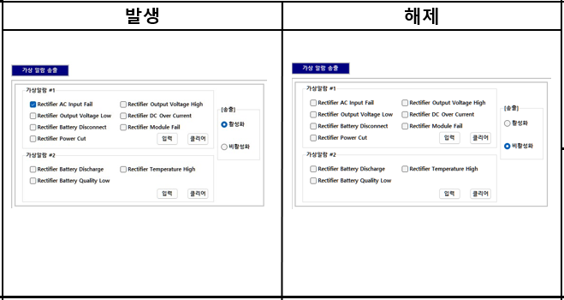
12. PC를 사용한 상위망 알람 시험 방법
■ TCP / IP
가상알람 활성화 2분 후(조작 없을 시) 자동 종료
17

Slide 19
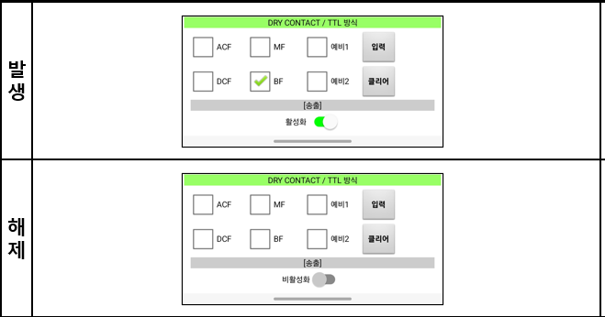
13. 스마트폰을 사용한 상위망 알람 시험 방법
■ DRY Contact 및 삼성 TTL
가상알람 활성화 2분 후(조작 없을 시) 자동 종료
18

Slide 20
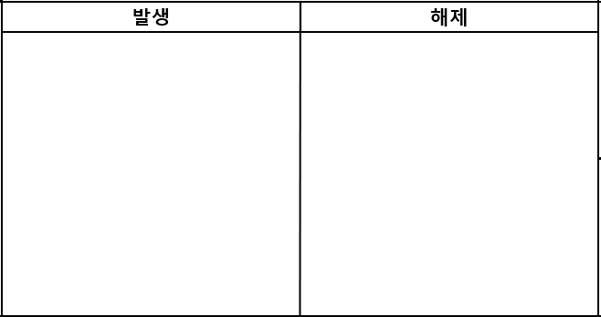
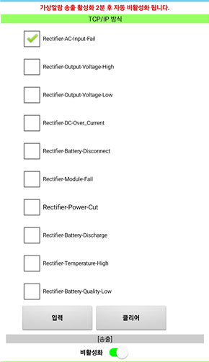
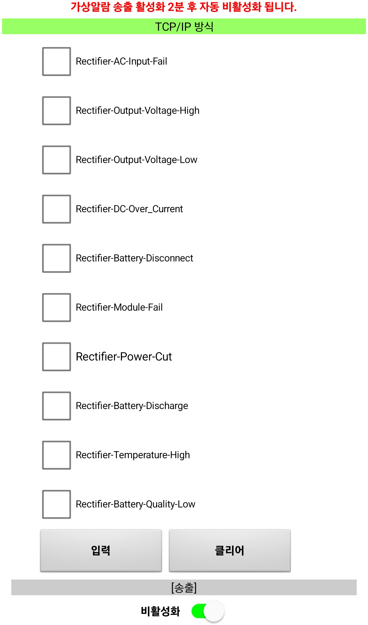
13. 스마트폰을 사용한 상위망 알람 시험 방법
■ TCP / IP
가상알람 활성화 2분 후(조작 없을 시) 자동 종료
19

